Slide 1
中國公共安全教育基金會
China Public Security Education Foundation

Slide 2

一、基金會業務工作簡介
中國公共安全教育基金會，英文譯名“China Public Security Education Foundation”，於2015年4月23日在香港正式註冊成立，成為中國首個致力於公共安全教育的公益組織。2016年3月17日由香港稅務局核發“公共性質慈善機構”認證。
中國公共安全教育基金會始終以“減少傷害”為使命，以“安全一生，教育先行”為理念，致力於國民公共安全素質的提高。通過專業有效的教育，使國民從小培養公共安全意識，掌握公共安全技能，從而最大可能的減少意外傷害。

Slide 3
主要專案
基於安全教育培訓：
在香港大中小學、幼稚園開展公共安全教育培訓；
為駐港企業提供職業安全教育培訓及境外安全教育培訓；
針對女性、老年人等易受傷害人群開展相應的安全教育培訓；
基於資助：
對考入香港8大名校的貧困香港本地、内地學生進行獎學金資助。
兩岸三地青少年交流計劃：
促進內地、香港、澳門三地的青少年交流活動。
以校園安全教育為推手，公共安全體驗館為依託，促進內地、香港、澳門三地的青少年交流活動。

Slide 4
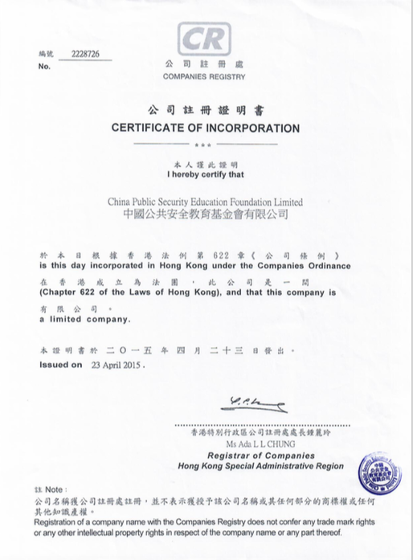
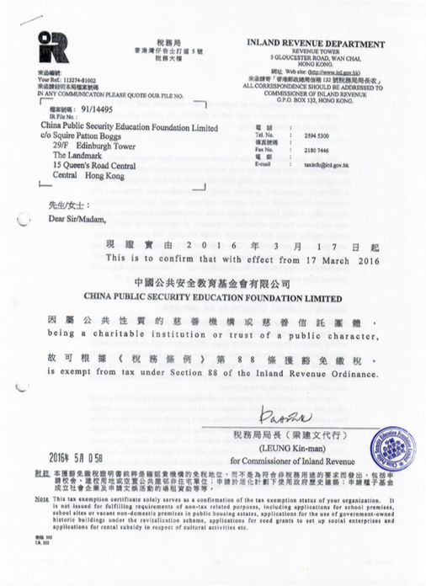
機構資質

Slide 5
中國公共安全教育基金會組織架構圖
名譽機構
董事會
監事
副主席
主席
合作機構
合 作 媒 體
合作法律機構
名譽主席
顧問委員會
合作財務機構
秘書長
合作策劃顧問
副秘書長
合作發展部
項目部管理部
綜合保障部
公共關係
募集資金
宣傳策劃
專項基金
項目管理
活動管理
人力資源
計劃財務
行政管理

Slide 6
安童生專項基金

Slide 7
安童生專項基金
專案簡介
中華兒慈會安童生專項基金由中國公共安全教育基金會和中華少年兒童慈善救助基金會於2016年12月6日發起成立。起初是中國公共安全教育基金會在內地開展的兒童公益專案。如今已將活動拓展到香港地區。
專案旨在通過與合作學校建立安全基地，為合作學校提供一個專業的、長久的公共安全教育培訓場所，使受培訓的孩子掌握一定的公共安全技能，增加對公共安全培訓的興趣，從而增強公共安全意識。
通過專業的“校園安全諮詢”，使學校從軟體(software)到硬體(hardware)接受系統的安全排查，消除安全隱患，並通過安全預案做到防患於未然。

Slide 8
安童生專項基金
專案介紹
整體安全評估方案內容包括：
1，校園基礎設施的安全諮詢；
2，校園安全管理機構建設諮詢；
3，校園安全教育；
4，校園安全文化建議；
5，校園安全管理工作流程；
6，突發事件應急管理辦法；
7，突發事件指揮與社會的應對。
安童生為學校提供整體安全評估方案的專家組團隊，多位是從事公共安全領域二十年以上的專家，具備公共安全整體解決方案的把控能力，具備公共資訊化頂層設計能力及諮詢規劃能力，並且具有實際處置重大安全事件的經驗。曾參與2008年北京奧運會的安保設計方案，蒙內鐵路安保等重大安保方案，並且為三峽集團、中石化、中交集團、中建等大型國企提供駐外安保方案的設計。
通過安全教育培訓，使該學校的老師成為安全教育的培訓員，使孩子們能夠使相對應的培訓對象認識到日常的安全隱患、增強防拐騙的意識、增強防止性傷害的自我防護意識、應對自然災害的防護技能以及運動玩耍時的自我安全保護等。使該學校的安全教育得以延續和推廣。

Slide 9
安童生專項基金
課程介紹
防拐騙
防校園欺淩
防意外傷害
NO.1
NO.2
NO.3
NO.4
NO.5
防性侵
防自然災害

Slide 10
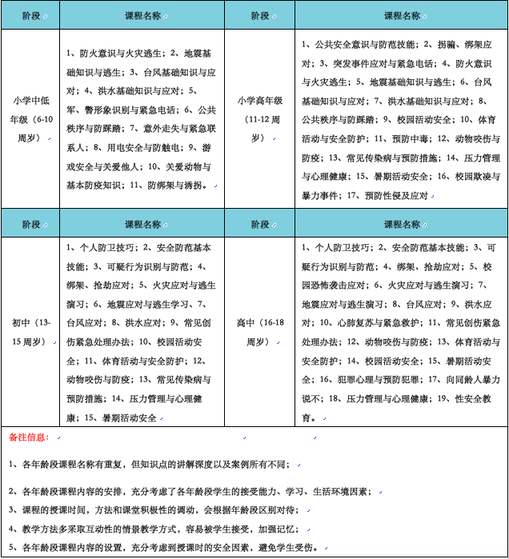
安童生專項基金
課
程
介
紹

Slide 11
安童生專項基金
專案進展-2017年
安童生專項基金於2017年3月25日在北京成功舉辦“益路童行 平安有我”大型兒童安全主題公益論壇，社會反響熱烈。
安童生致力於兒童安全教育，其公益團隊已在北京市順義區多所中小學及海澱多所幼稚園、小學開展了包括防範校園欺淩、防拐騙、防性侵、防意外傷害以及防自然災害的安全課程培訓，受到學校及家長的高度好評。另外由安童生團隊培訓並提供培訓課件的志願者團隊，在北京、山東等地為近百所學校進行了校園安全教育培訓，直接受益人數2820人，間接受益人數超萬人。
2017年10月至11月安童生專項基金分別組織了在福建泉州市的“向校園欺淩說不”專項教育及在石獅市的“平安大於天”校園安全教育，並在兩地捐贈了安全教育圖書。其中11月17日在福建石獅市第八中學組織的安全教育培訓由當地團委組織在全市中小學實況轉播，社會反應熱烈。

Slide 12
安童生專項基金
專案進展-2017年
2017年5月，由新浪微公益與安童生專項基金發起，央視新聞主導的“向校園欺淩說不”主題公益宣導活動，截止目前，話題流覽量已達5.4億。
公安部、共青團中央等政府部門發聲，央視新聞、環球時報等媒體關注轉發，鄧紫棋、黃健翔、王大偉等明星名人支持宣導，獲得較大的社會反響。“向校園欺淩說不”主題公益宣導活動因此獲得中國公益指數新媒體傳播獎“2017年上半年最熱話題獎”。

Slide 13

安童生專項基金
專案進展-2017年
2017年8月，由新浪微公益和安童生專項基金聯合發起關注兒童性教育，防範性侵兒童的微博公益宣導#你的孩子安全嗎#，獲得多家公益機構的支持。中國人民公安大學王大偉教授、聯合國兒童基金會兒童保護官員蘇文穎、著名兒童心理專家非比老師（呂萍）等專家共同在新浪微博發聲，呼籲公眾保護女童，防範兒童性侵。
著名主持人黃健翔、演員馬麗、米露、耿樂等十餘位影視明星發聲呼籲並宣導，話題一度排名暫居公益話題榜第二。

Slide 14
安童生專項基金
專案進展-2017年
未來我們將在前期北京試點的基礎上，計畫在全國近百所學校建立安全基地，進行防拐騙、防性侵、防校園欺淩、自然災害防護及意外傷害的五大類專業有效的安全教育培訓。

Slide 15


安童生專項基金
專案進展-2018年
2018年5月，安童生專項基金聯合北京市交管局、首都精神文明建設委員會辦公室、北京市教委，世界衛生組織等部門共同開展“兒童道路交通安全”專項校園培訓，以北京為試點，輻射全國。同時向各幼稚園、學校捐贈“兒童安全圖書”，幫助更多孩子學會自我保護和自救技能。安童生專項基金培訓團隊被授予“最佳宣講團”榮譽。

Slide 16



安童生專項基金
專案進展-2018年
2018年9月聯合新浪微公益、新浪育兒、星光公益聯盟在新浪微博平臺發起“向校園欺淩說不”公益宣導活動，該活動直接推動2018年11月21日天津市第十七屆人大常委會第六次會議審議通過《天津市預防和治理校園欺淩若干規定》，這是全國首部規範校園欺淩預防和治理的地方性法規，是以法治方式解決校園欺淩問題的重要法治保障。
安童生專項基金被“育兒盛典”評為“2018年度兒童公益傑出貢獻獎”。

Slide 17
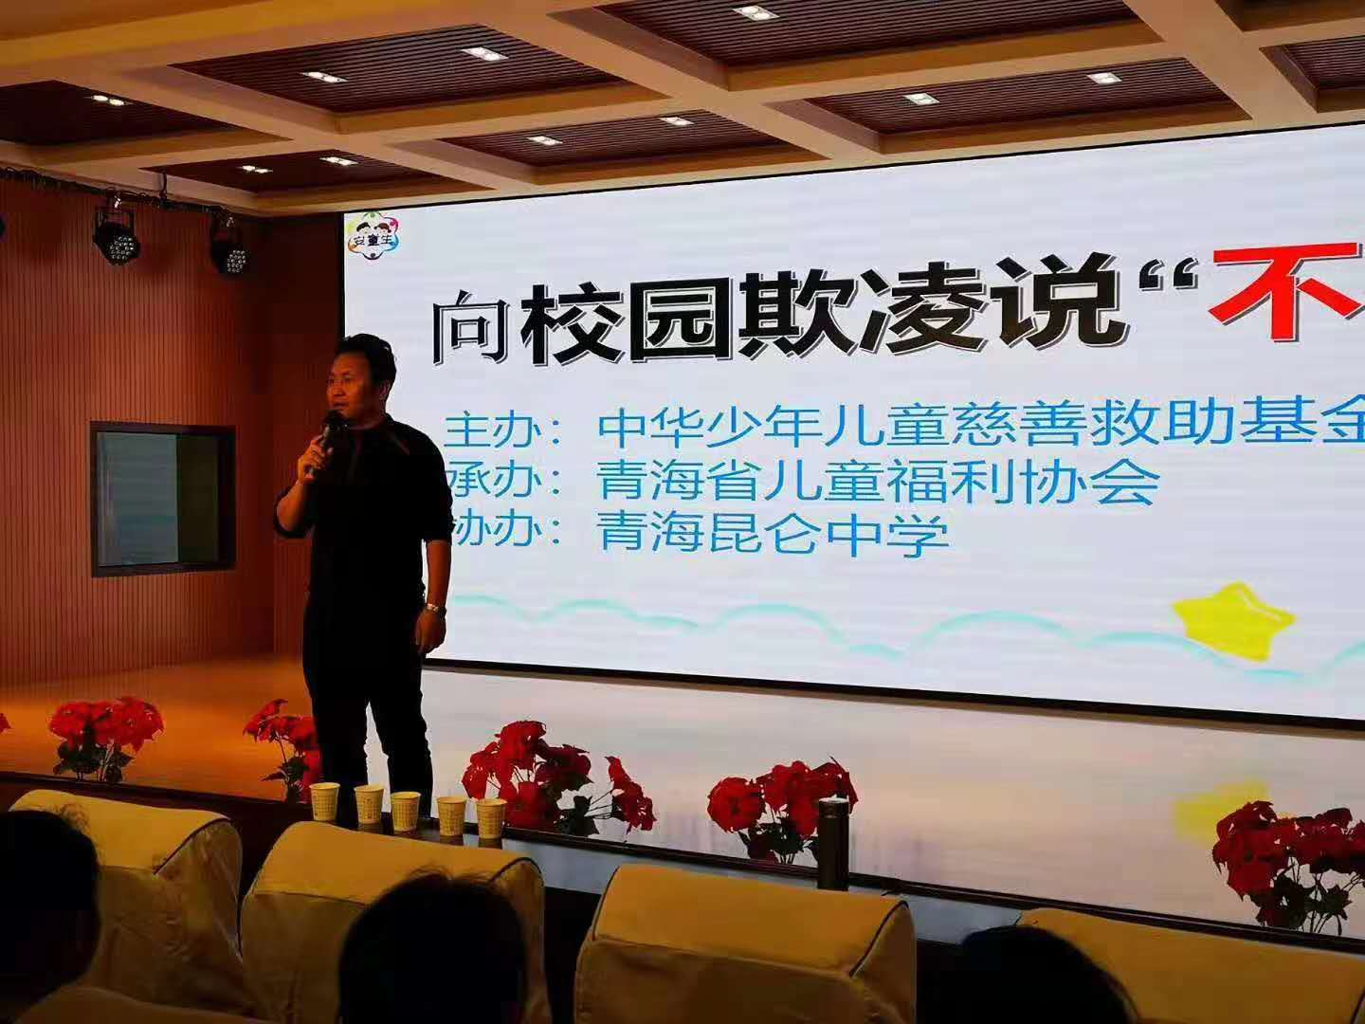
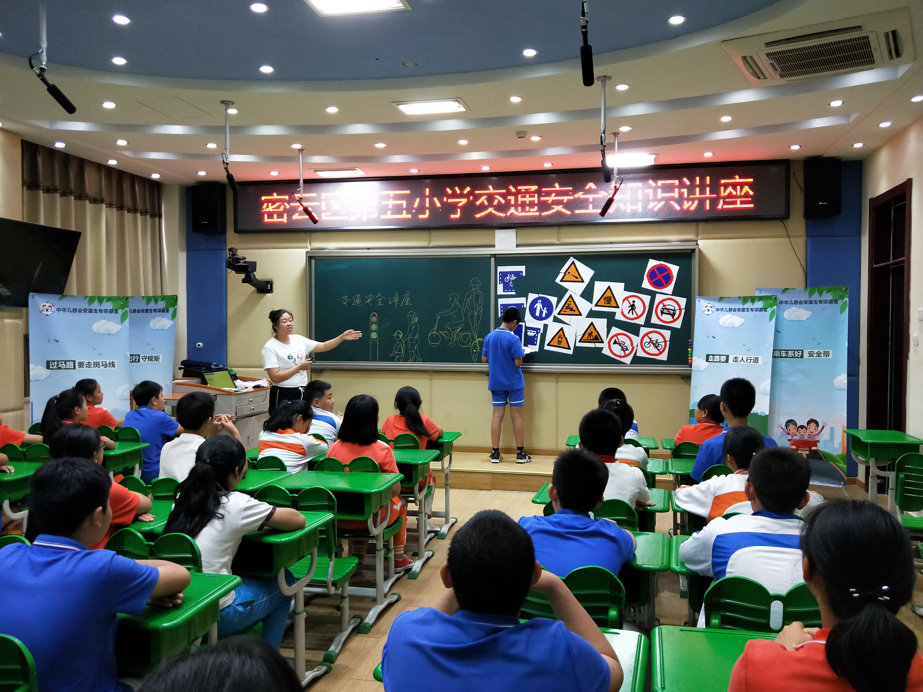
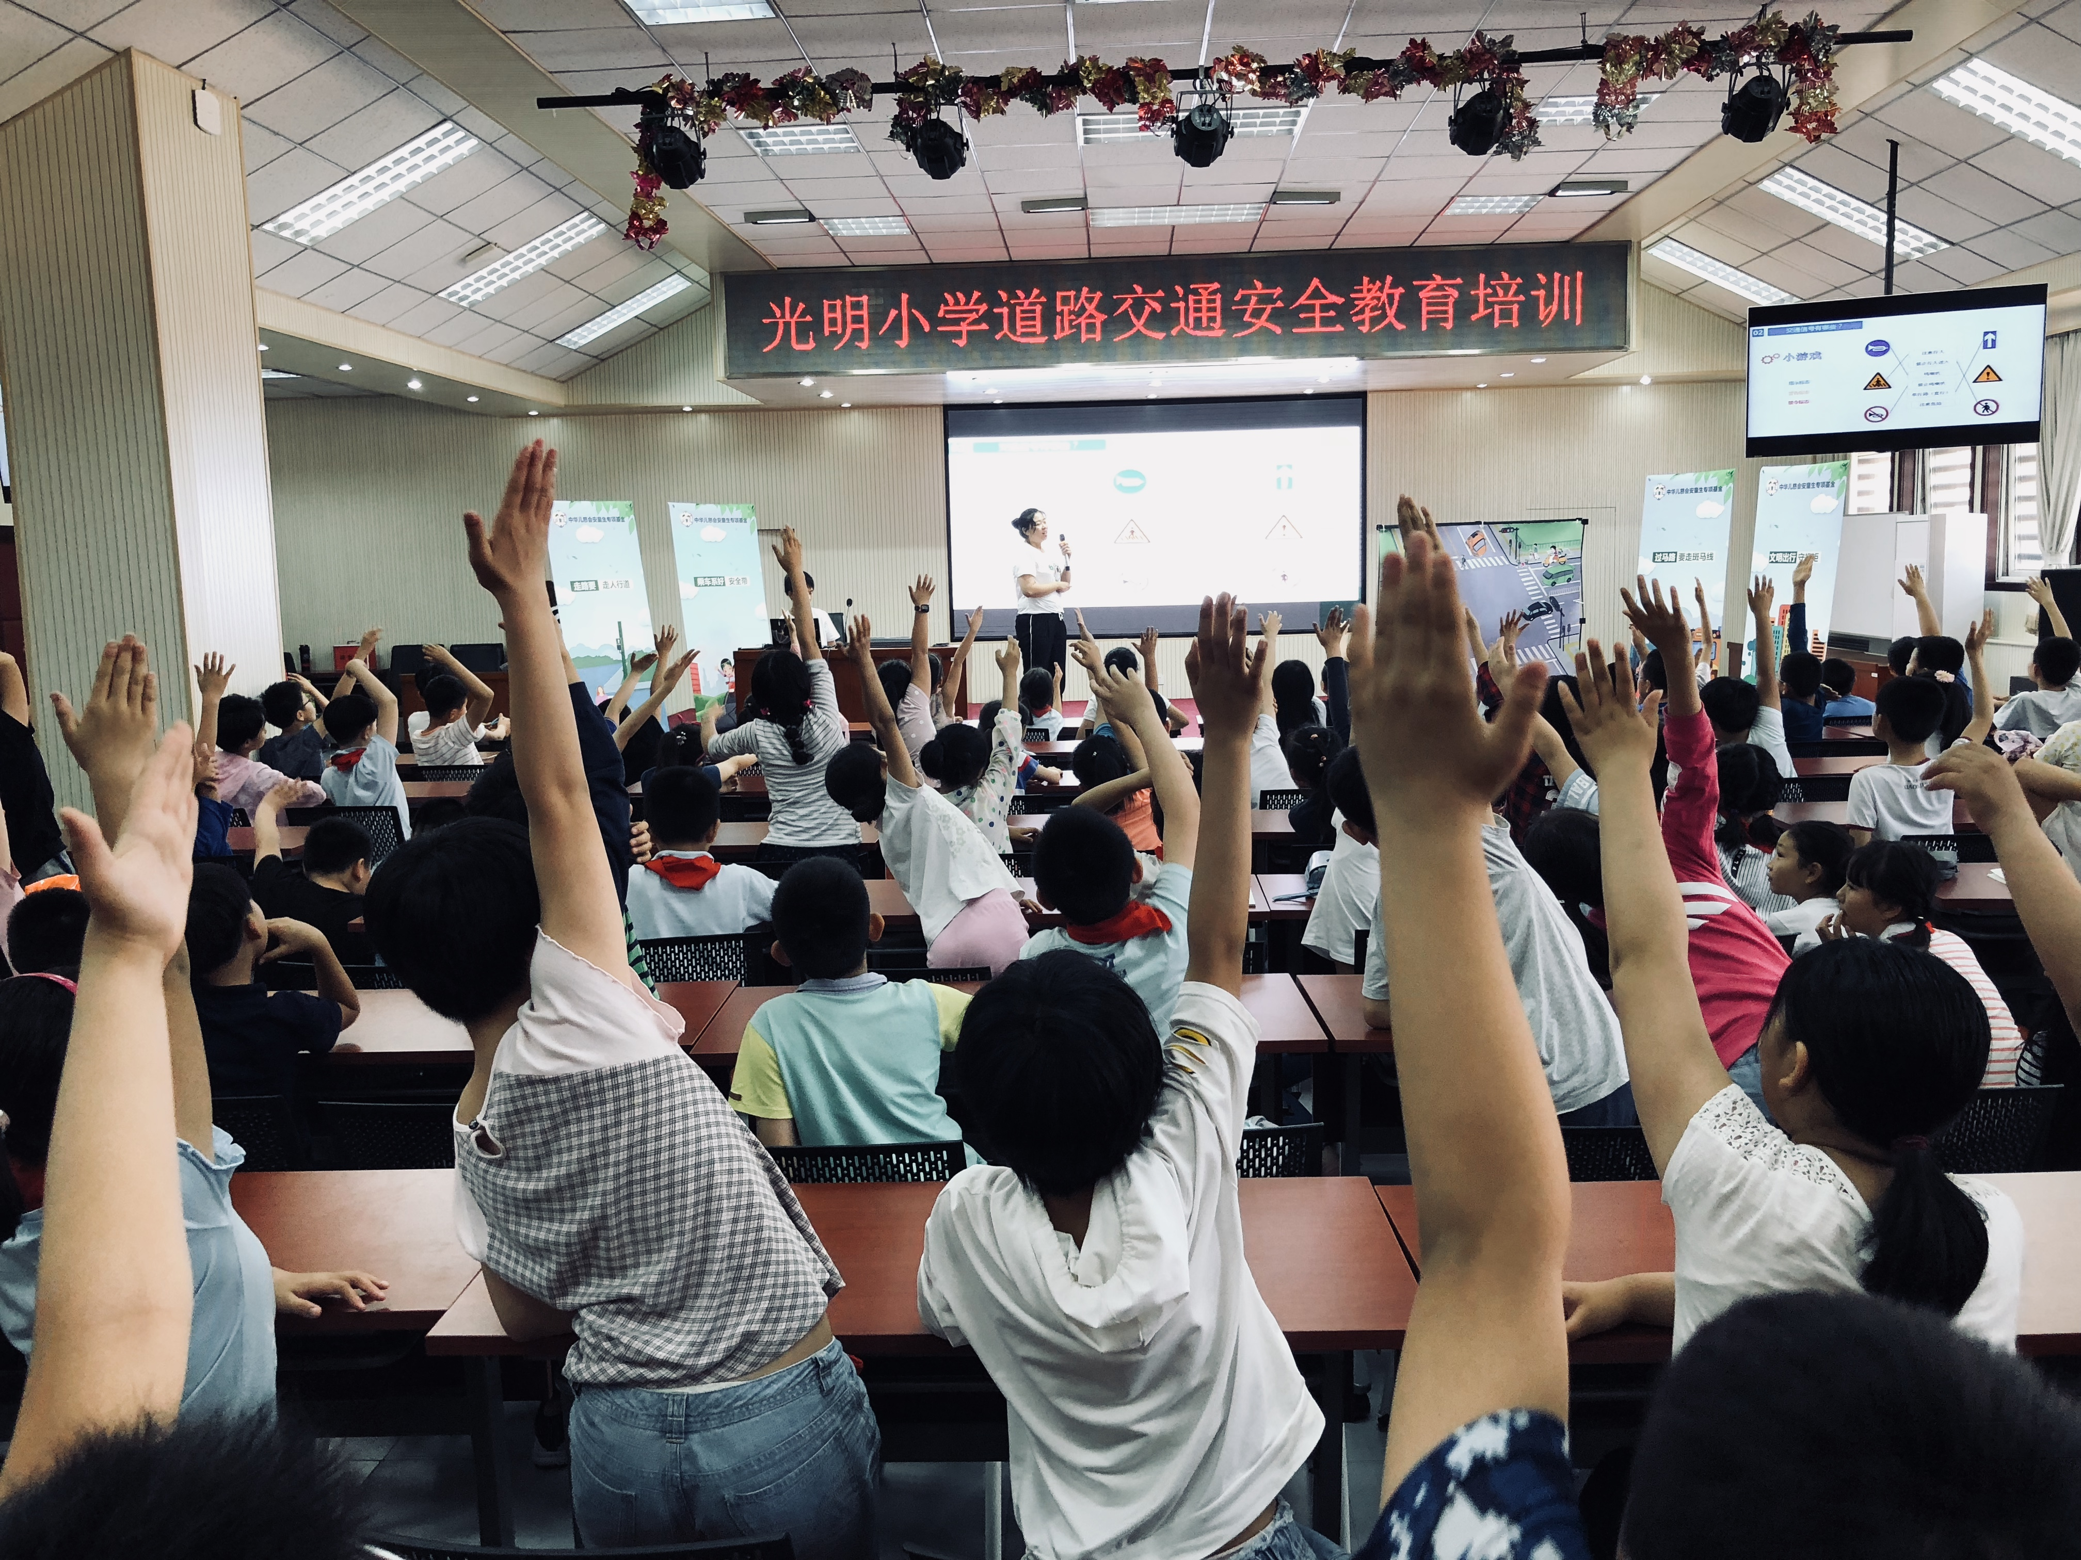
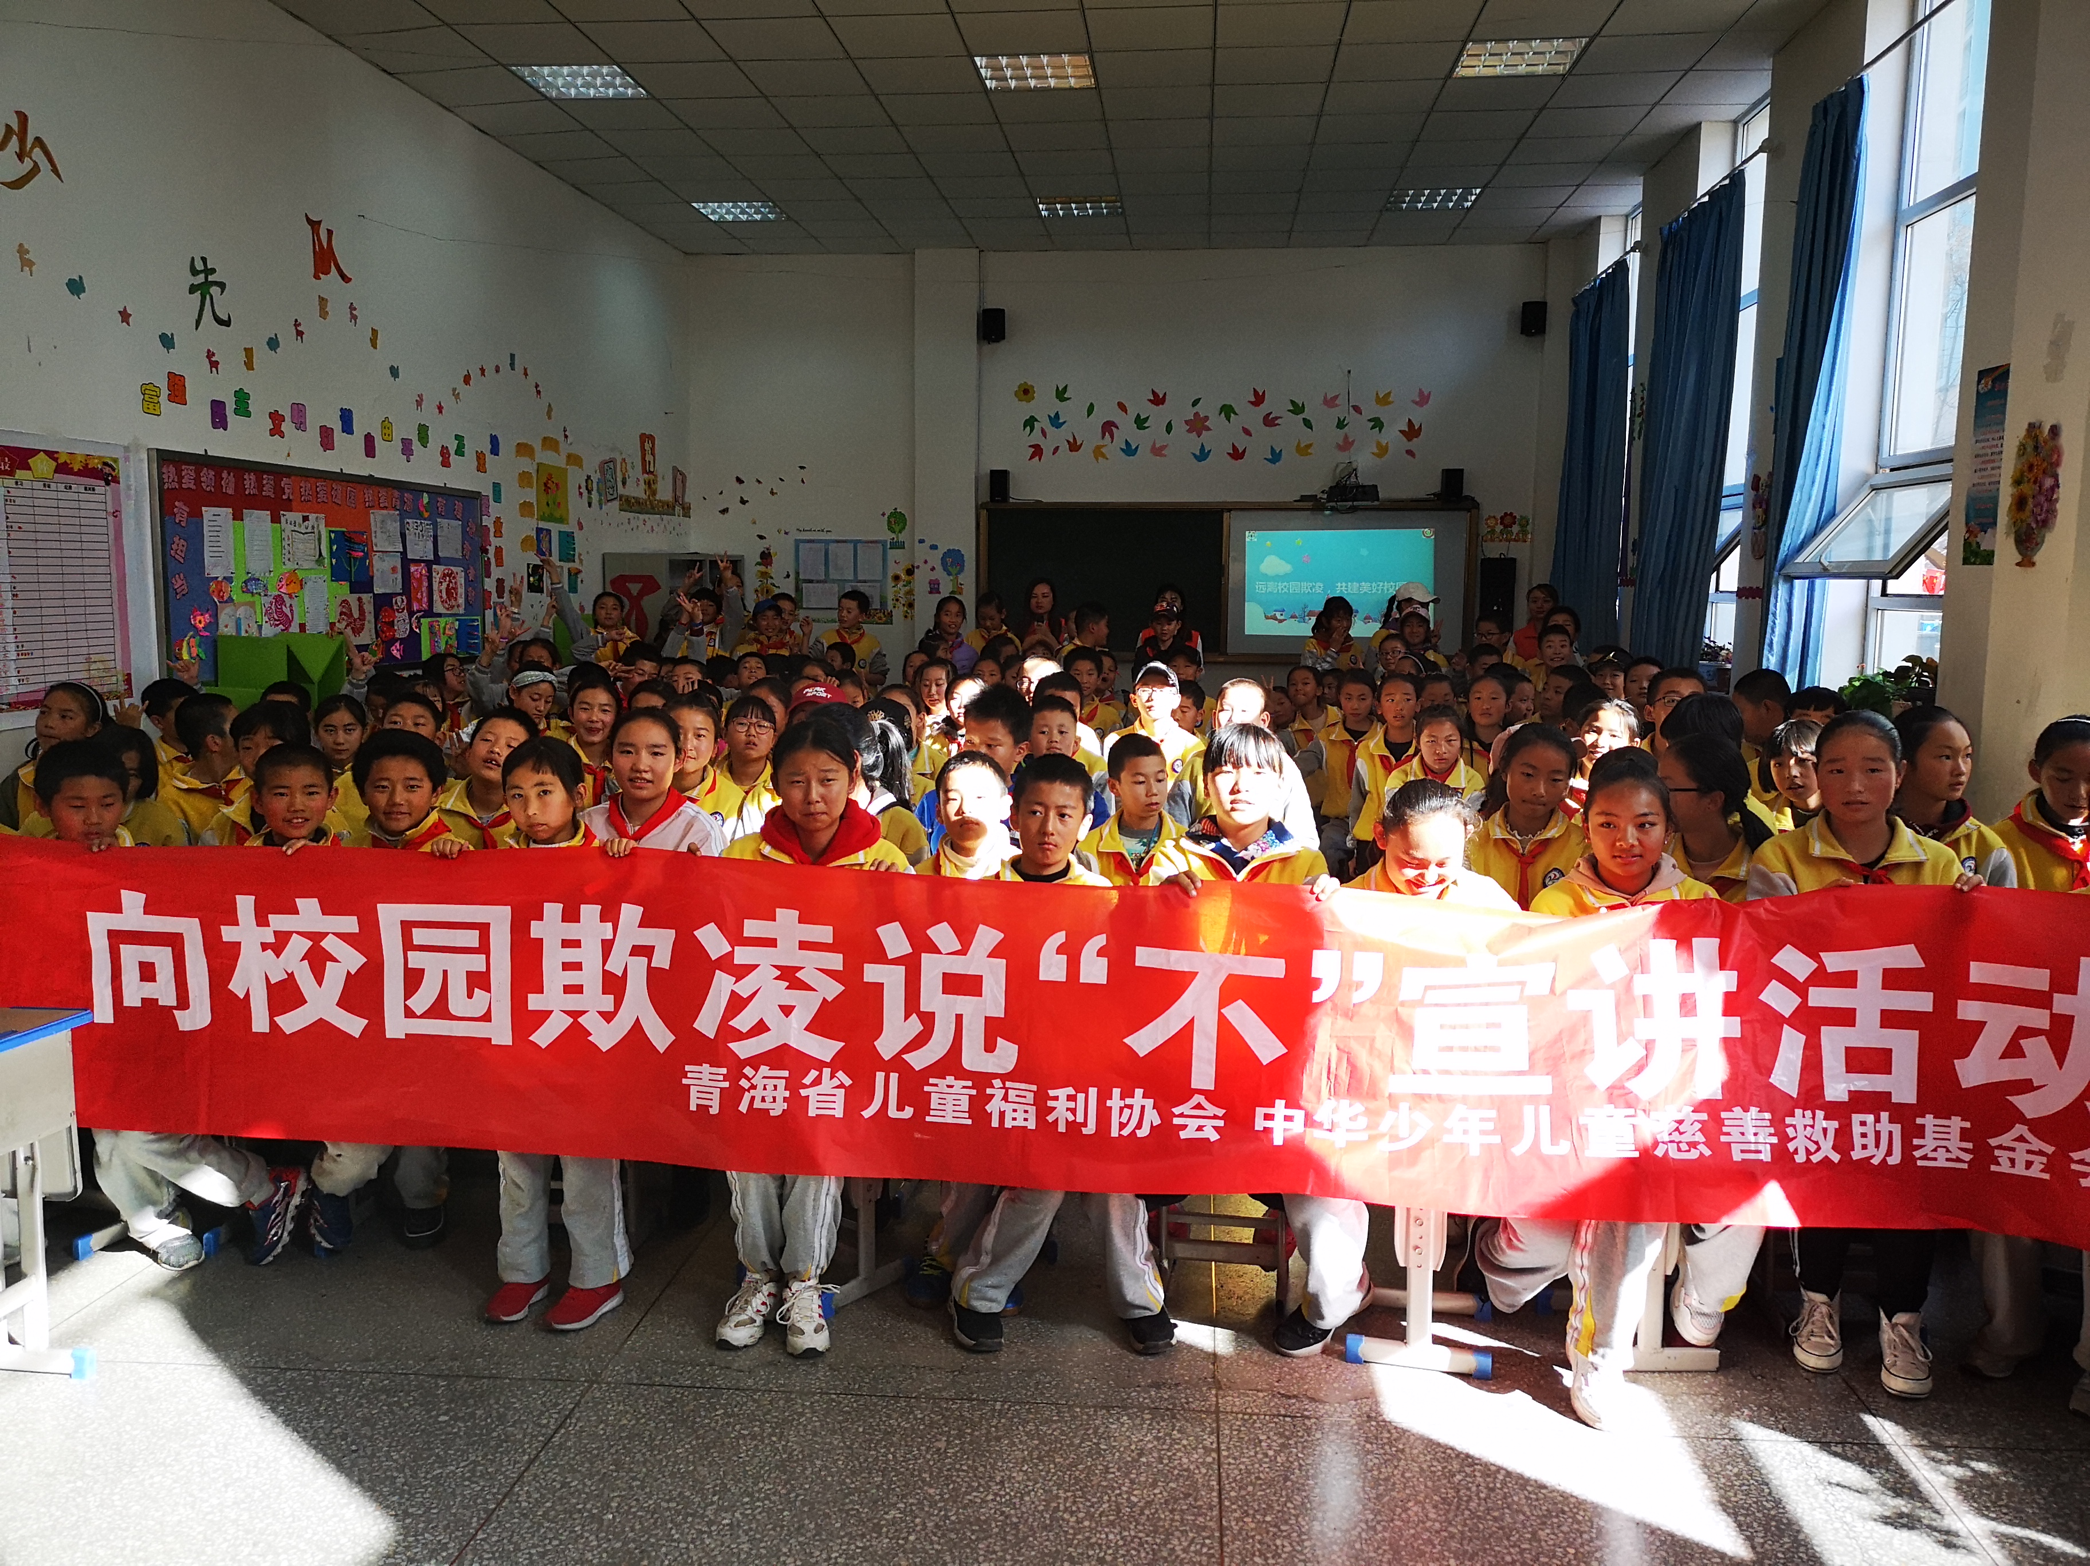
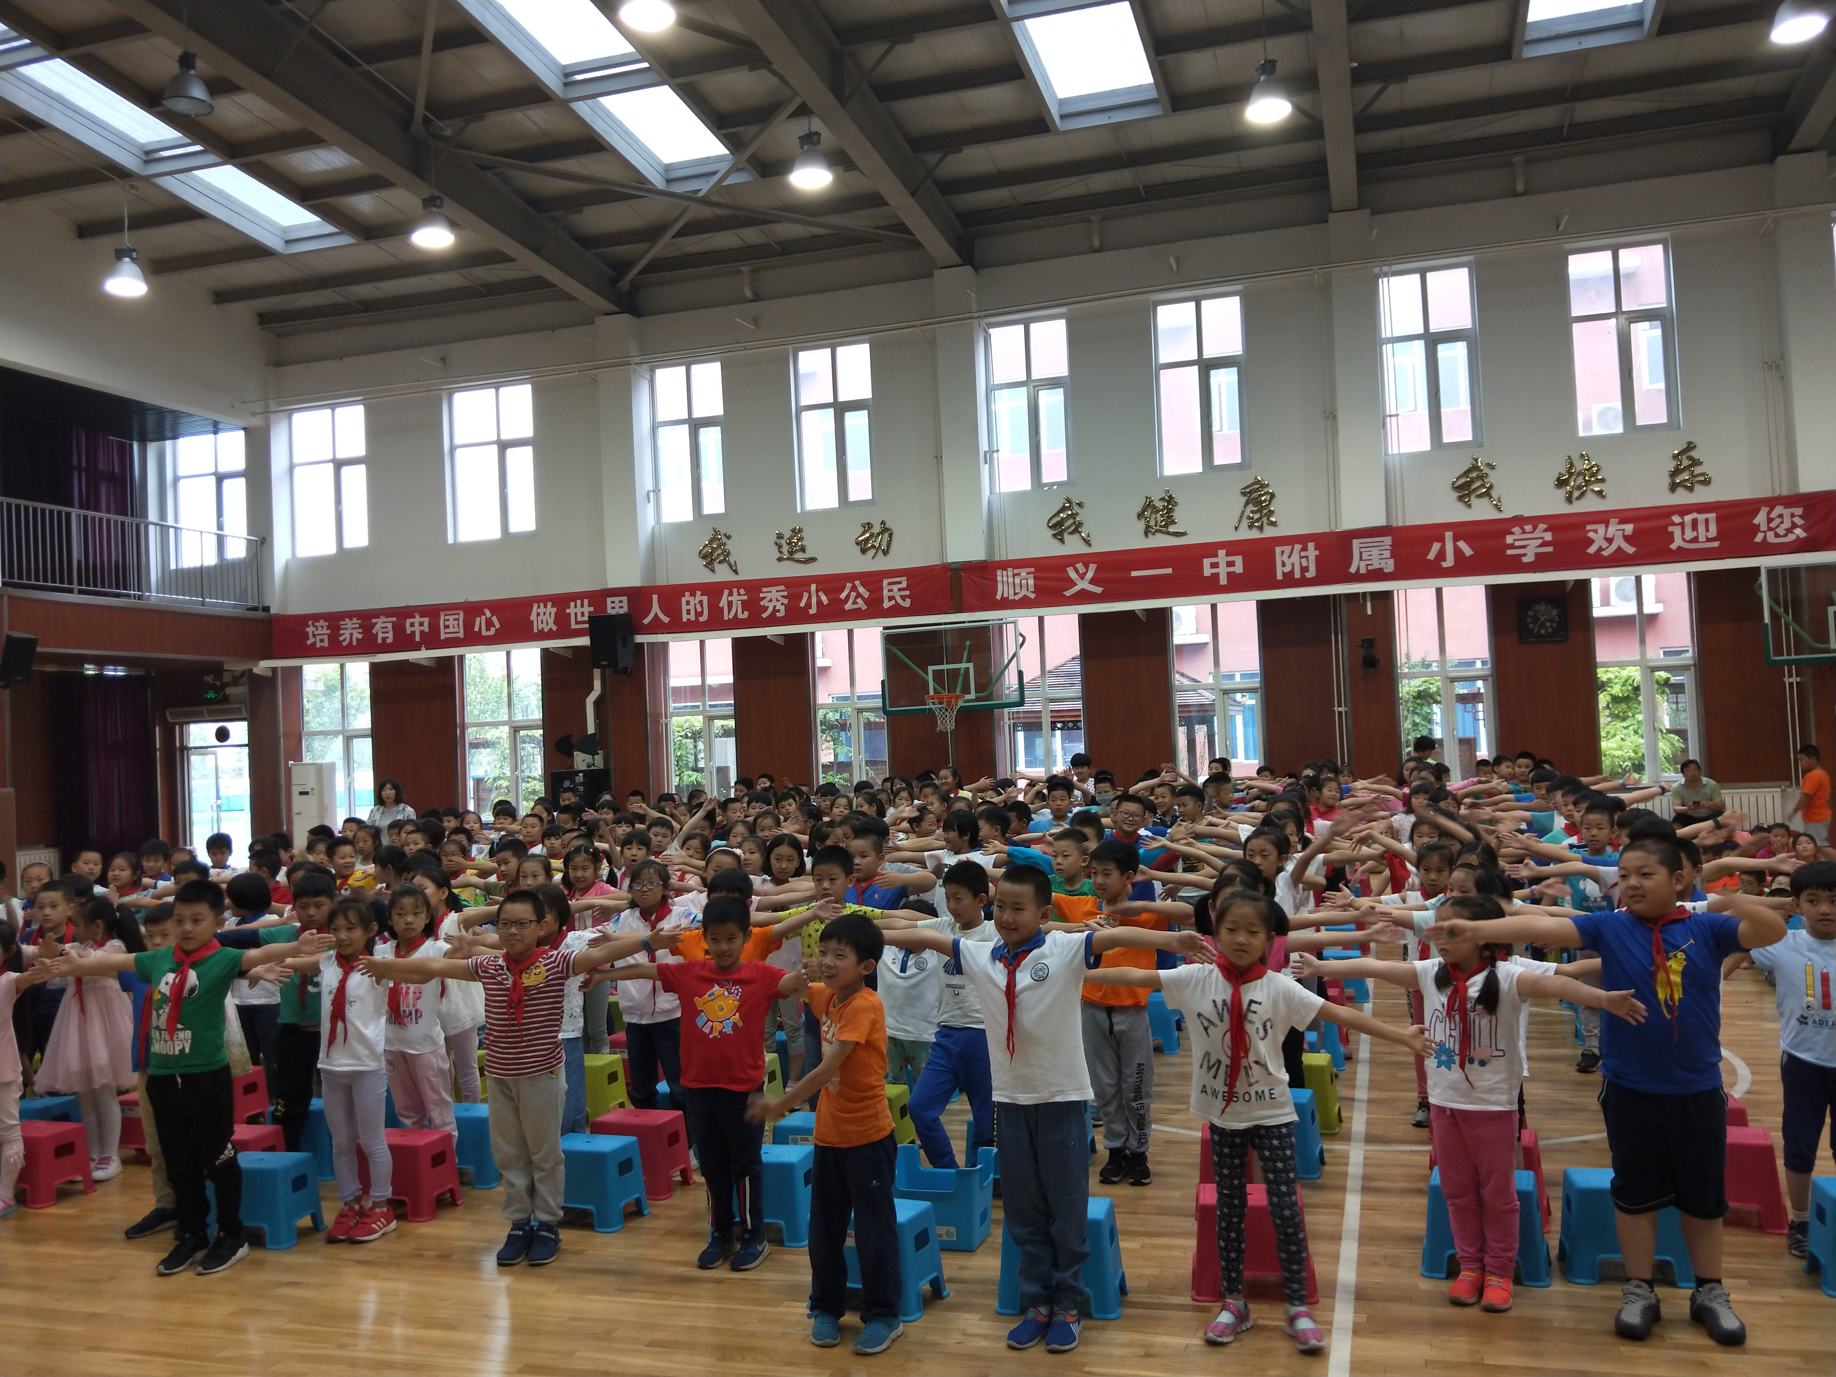
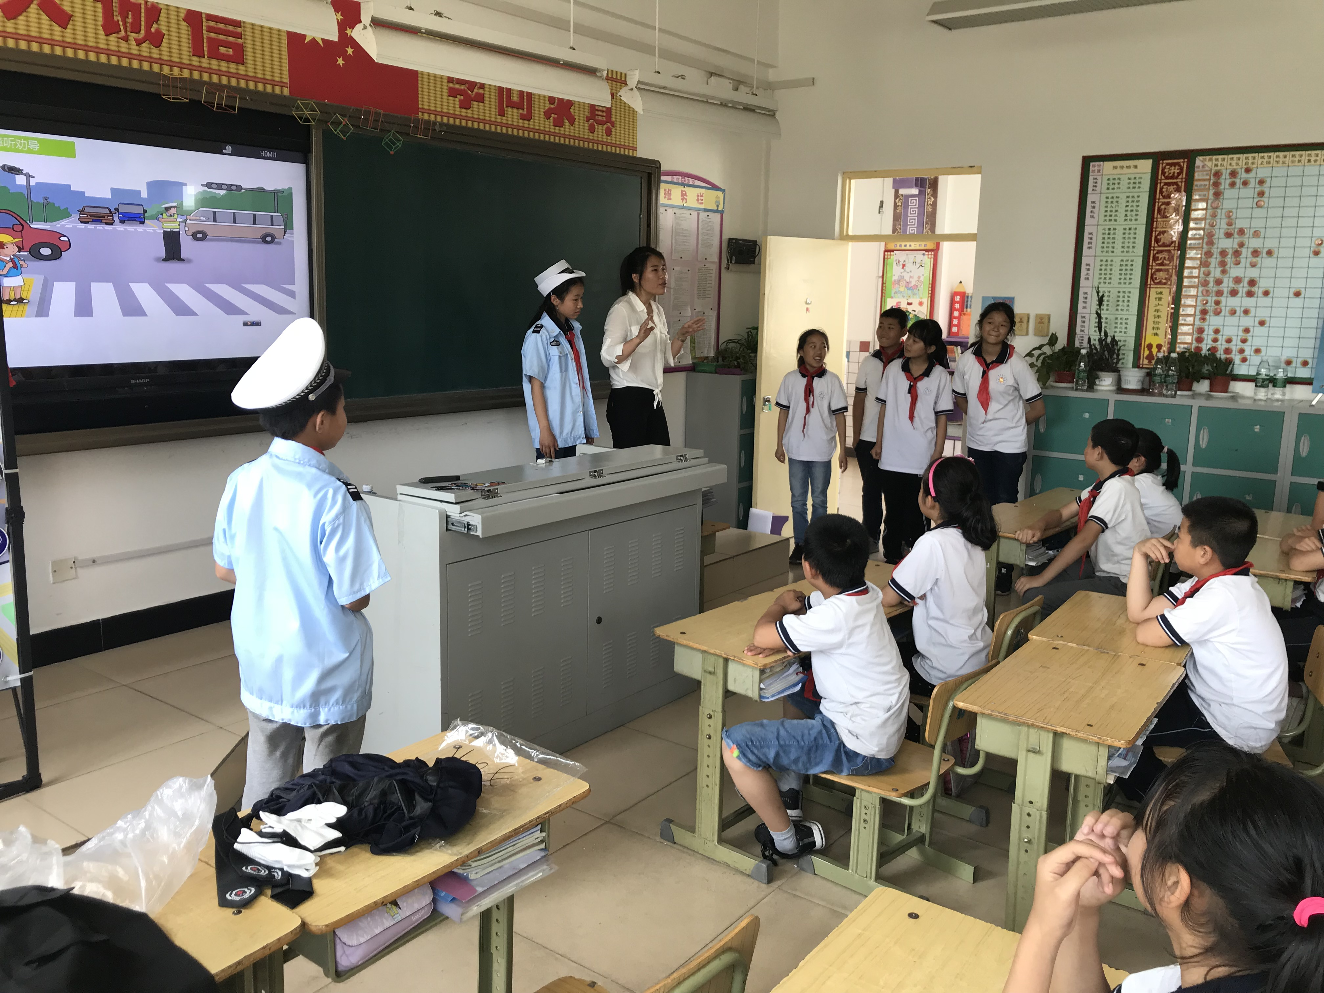
安童生專項基金
培訓掠影-2018年

Slide 18

安童生專項基金
專案進展-2019年
2019年5月8日，“向校園欺淩說不——我們在行動”發佈會在京成功舉行。
2019年10月17日，安童生專項基金聯合中國人民公安大學青少年安全研究所在北京師範大學圖書館為中國關工委中國關心下一代教育基金園丁計畫來自全國24個省市自治區老少邊窮地區50所教育示範基地的教師捐贈兒童安全教育書籍《平安日曆-2020》500冊。

Slide 19
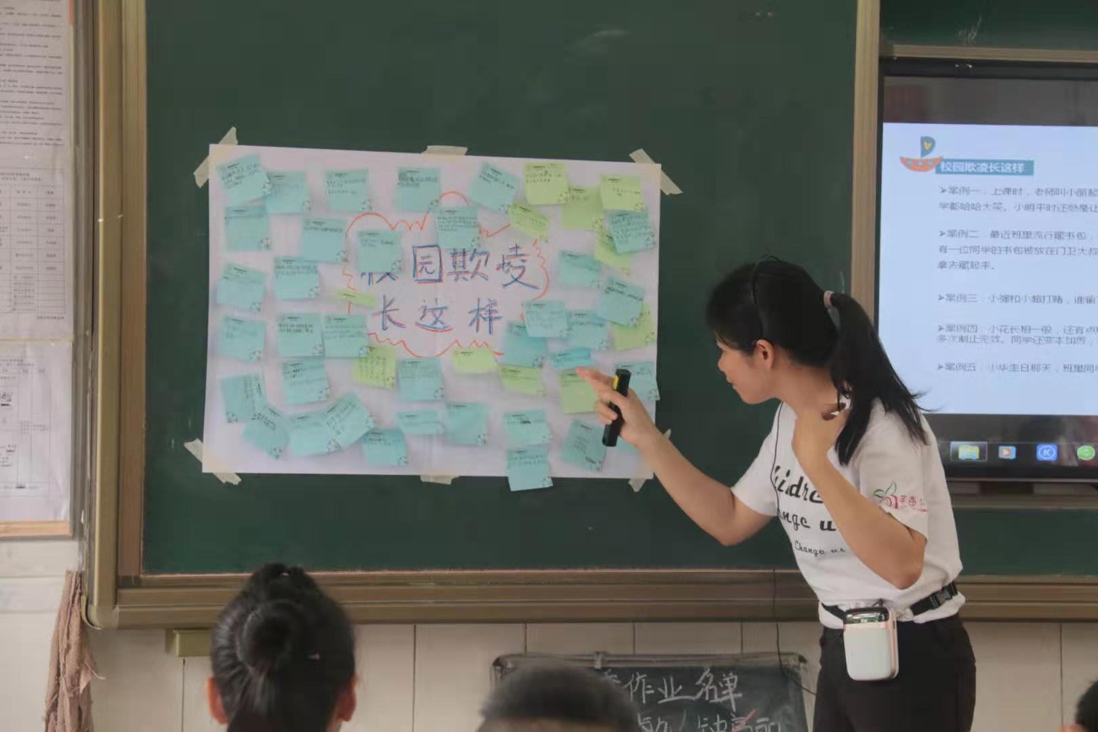
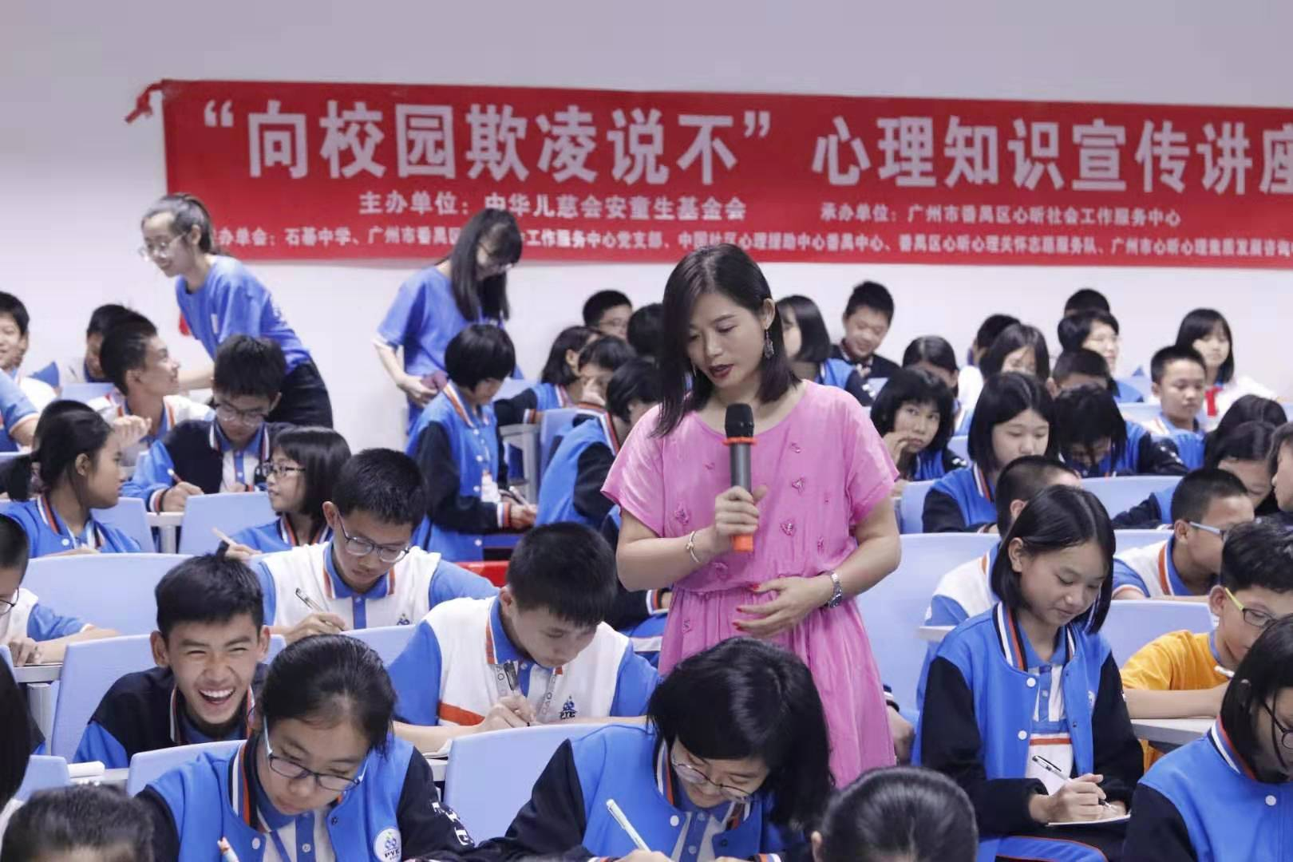
安童生專項基金
專案進展-2019年
2019年底，安童生專項基金作為活動發起單位和承辦單位，聯合中華少年兒童慈善救助基金會、團中央中國預防青少年犯罪研究會、教育部中國教育發展戰略學會教育法制專業委員會、中國應急管理學會校園安全專業委員會，共同發起開展“呵護少年的你，向校園欺淩說不—全國反校園欺淩系列專項教育活動”：

Slide 20
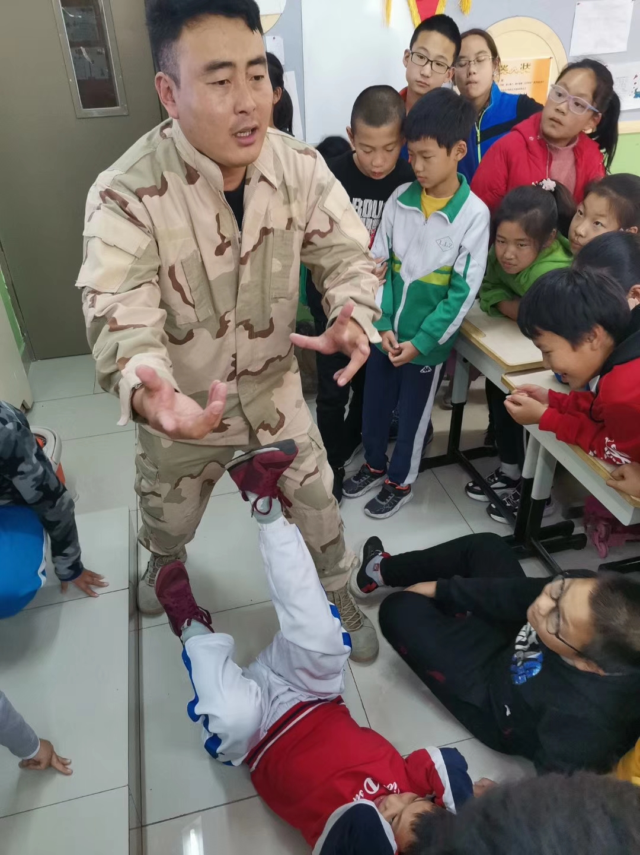
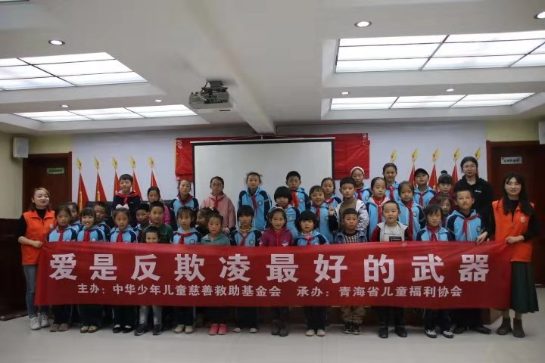
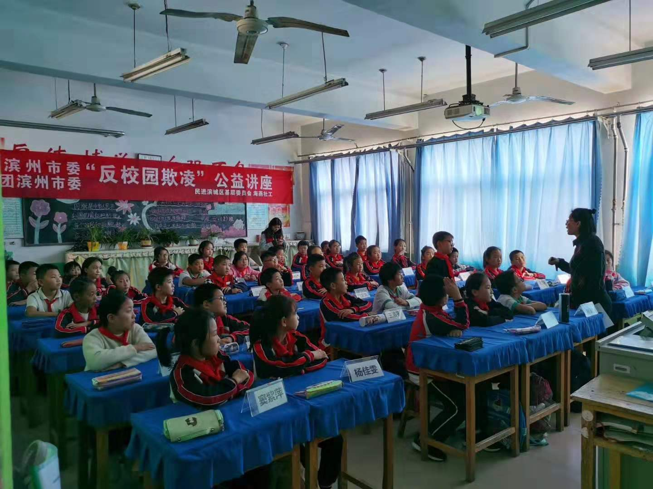
安童生專項基金
專案進展-2019年
聯合全國各地社會組織開展100場“反校園欺淩專項教育活9動” （重點為貧困縣）；內容：校園欺淩知識宣講、校園欺淩處置與應對、學會有效溝通、擁有健康的心理。
編輯出版反校園欺淩學生讀本，以圖文並茂、寓教於樂的形式開發適合於適齡兒童的讀本，達到普及反校園欺淩教育的目的。
首期公益出版十萬冊，用於支持貧困地區留守兒童安全教育。

Slide 21



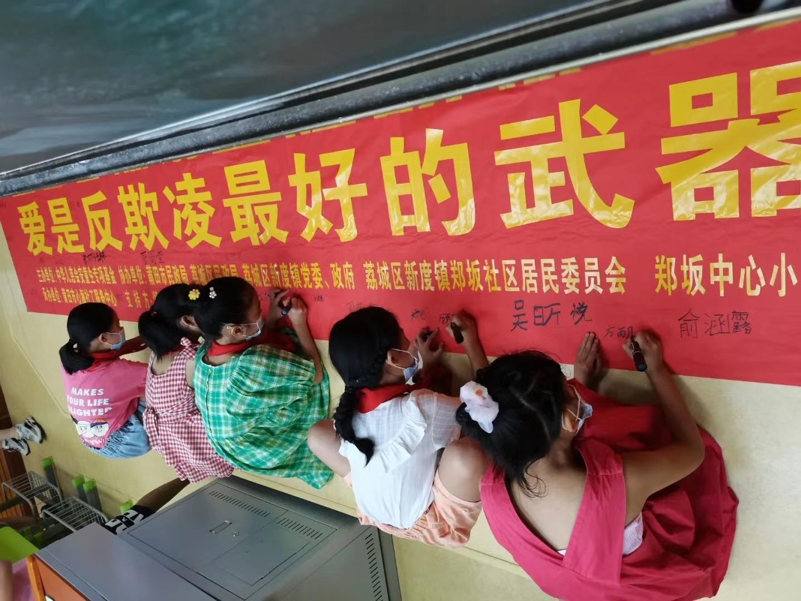
安童生專項基金
專案進展-2020年
在2020年初疫情期間，雖然我們無法繼續開展校園安全教育活動，但是我們安全教育的步伐並沒有停滯。安童生專項基金聯合國內首家音頻媒體平臺—蜻蜓FM，在2月底，3月初開展“疫情下的兒童關懷”系列線上公益宣講活動。該活動邀請心理、育兒、兒童安全等業內專家，對公眾普遍需要的心理上、行為上的疑惑和問題給與明確的線上輔導，幫助大家客觀認識當前環境，用健康積極的姿態面對日常生活和社會情況。該活動取得了較好的社會效果。

Slide 22
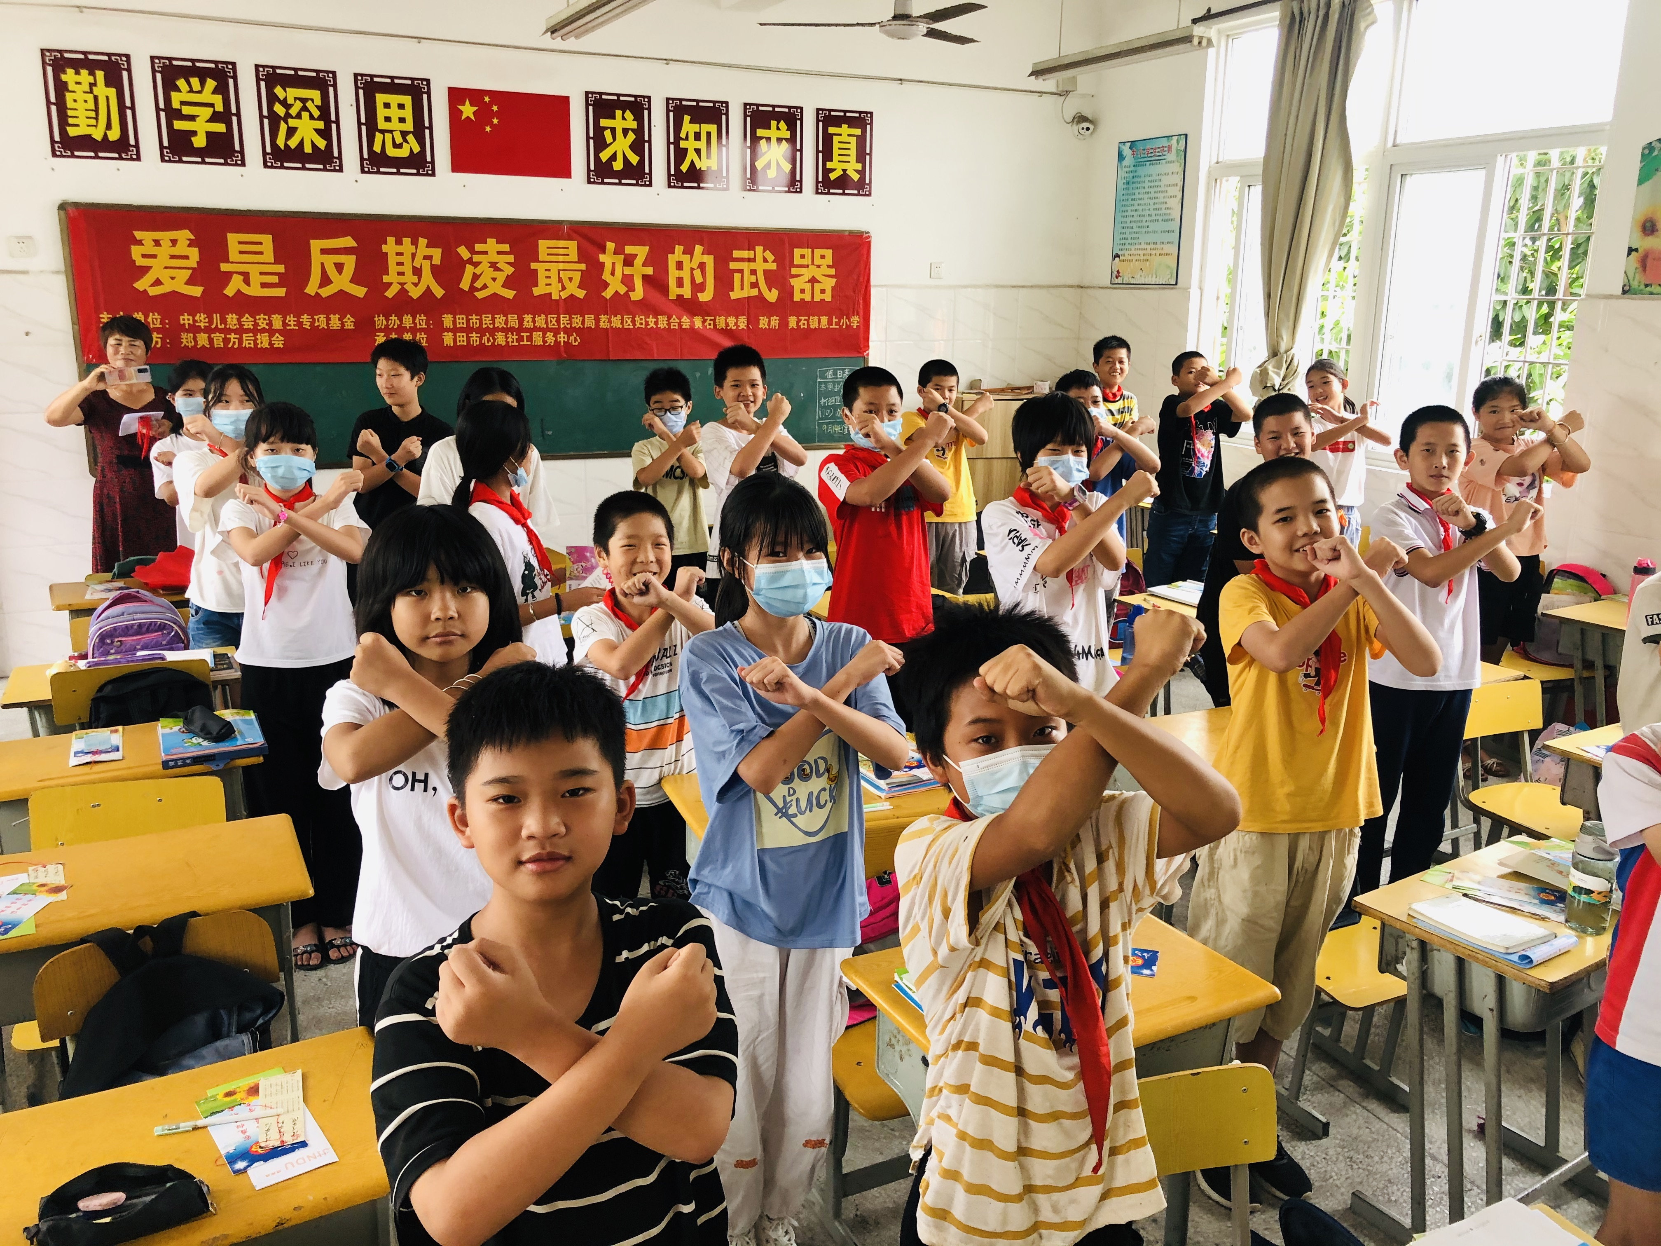
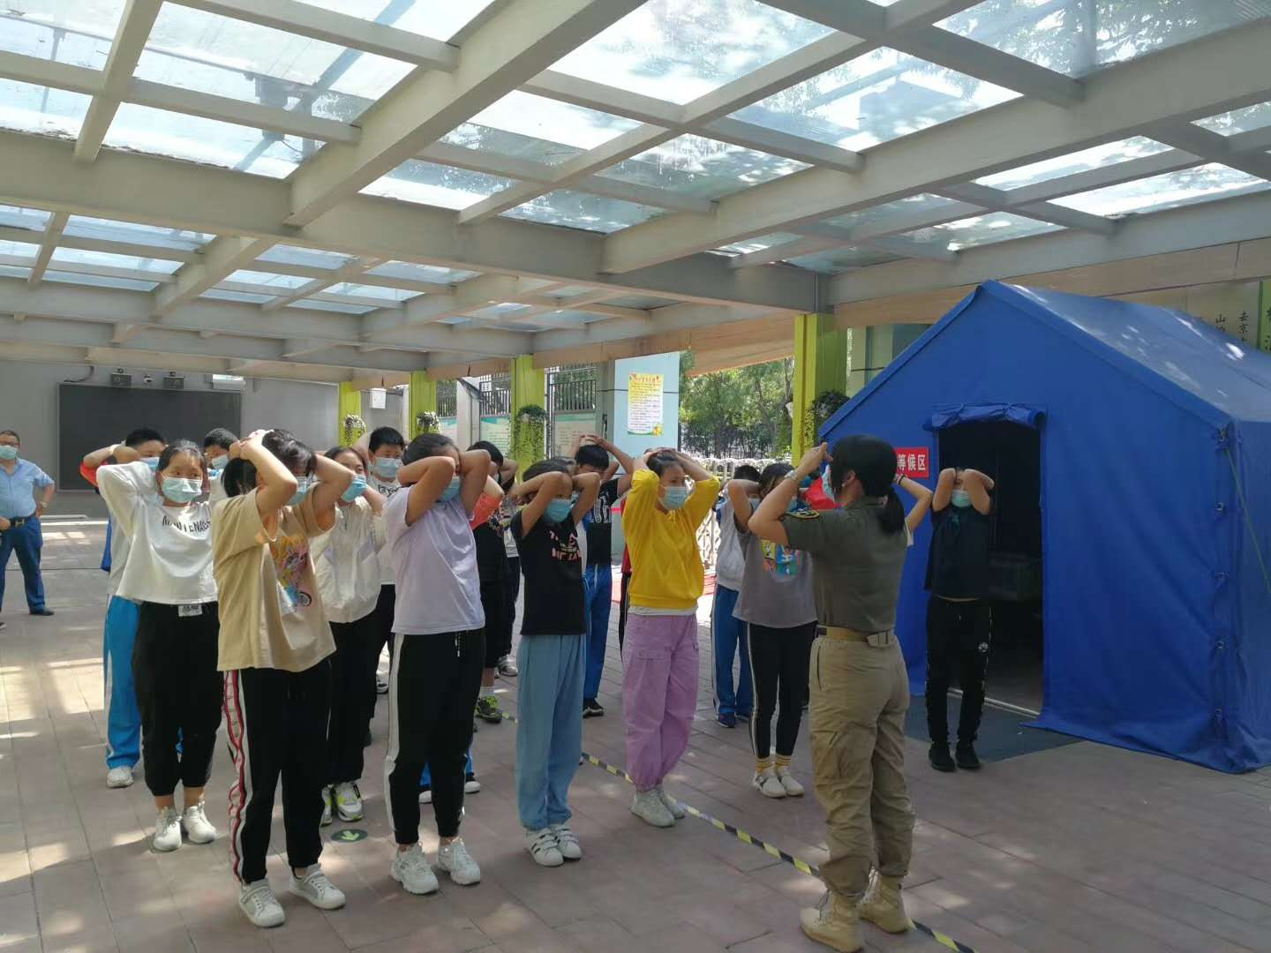
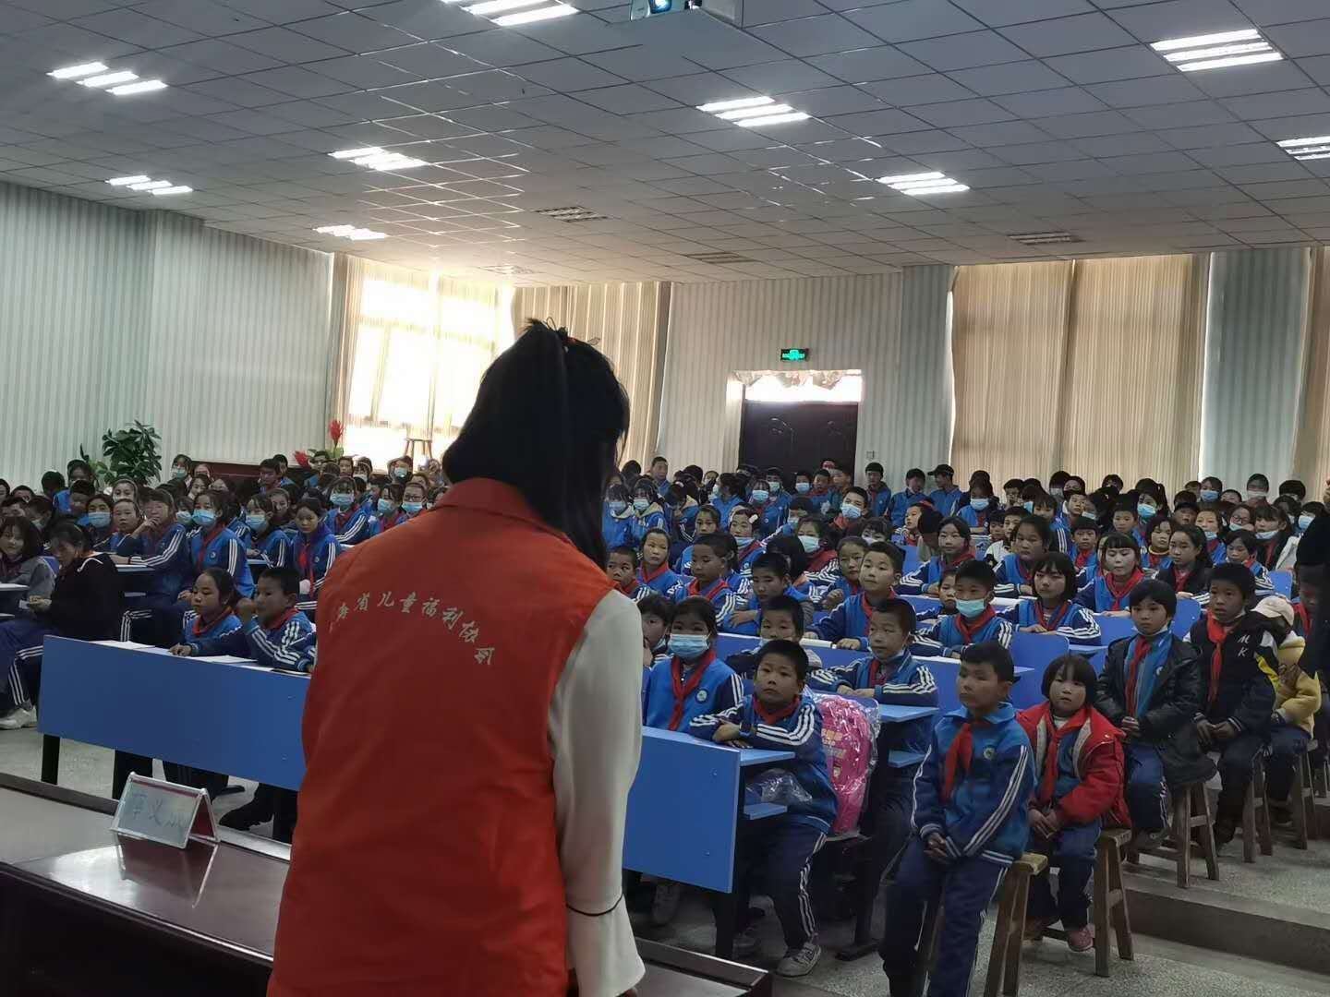
安童生專項基金
專案進展-2020年
截至目前，安童生專項基金已為北京市、福建省、山東省、青海省等地二百餘所幼稚園、中小學進行了相關專業校園安全教育培訓，直接參與培訓的師生十萬餘名。同時，累計捐贈兒童安全教育圖書1675套（5550冊），價值近二十萬元。

Slide 23
助學工程

Slide 24
助學工程
專案簡介：
助學工程設立初衷是幫助因公殉職，傷殘警員子女順利完成學業。然而隨著基金會活動在香港地區順利展開，助學工程已將面向人群擴展至香港。為讓每一位學子都有機會獲得良好的，平等的教育為宗旨 我們秉持公正、博愛、感恩、關懷的精神回饋社會，積極為困境學子創造平等的教育機會。
對於中國內地和香港本地的貧困學生而言，高昂的學費往往會成為阻礙他們接受進一步高等教育的絆腳石。中國公共安全教育基金會為幫助因貧困無法升學的優秀高中學生，為考入香港八大高校的學子提供助學金。

Slide 25
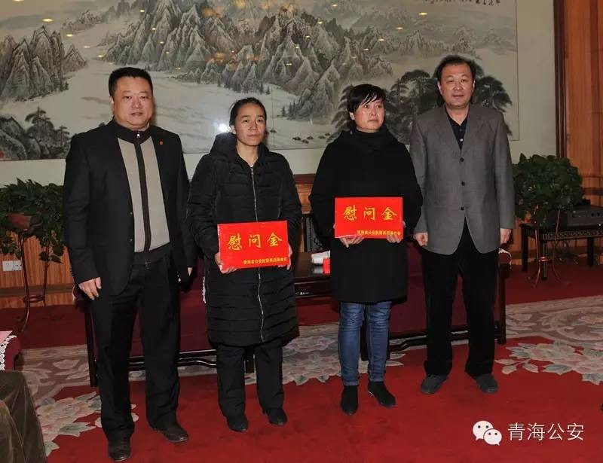
助學工程
專案進展：
2015年12月16日，中國公共安全教育基金會為青海省公安民警英烈基金會進行捐贈，從2015年開始將為青海省公安民警英烈基金會每年捐贈25萬元人民幣。

Slide 26
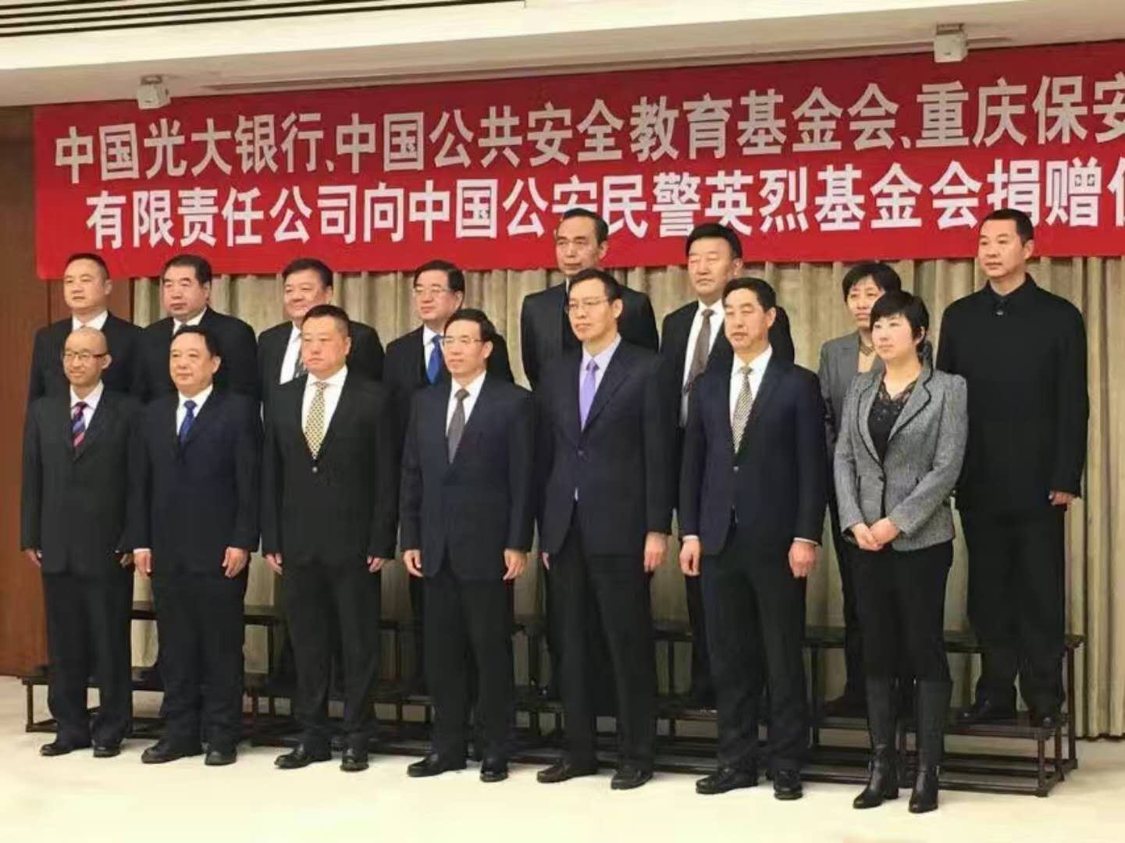
英烈子女“助學工程”
專案進展：
2016年12月19日，中國公共安全教育基金會向中國公安英烈基金會捐款1300萬元人民幣。
在公安部辦公大樓會議室，時任部黨委委員、公安部政治部主任代表國務委員、公安部長郭聲琨親切接見為公安部公安英烈基金會捐贈的中國公共安全教育基金會等單位。對中國公共安全教育基金會等單位表示感謝，並頒發了榮譽牌匾及榮譽證書。
截至目前中國公共安全教育基金會已累計向中國公安英烈基金會捐款1700萬元人民幣。
中國公共安全教育基金會通過在港積極籌款支持內地開展校園安全教育專案外，也積極在港開展各類公益活動。其中2019年協助香港中文大學內地生安全撤離，得到了港大內地生公開信感謝，並受到媒體的讚譽。

Slide 27
二、基金會香港未來工作重點
1.在香港開展校園安全教育工作
依託於多年積累的校園安全教育課件以及擁有豐富工作經驗的公共安全教育專家團隊，在香港地區開展校園安全教育工作。2022年度計劃為香港童軍、中小學提供10-15場公共安全教育課程。後期將與香港高校合作為成人開展安全教育公開課。

Slide 28
★繼續加強五防教育
以防拐、防性侵、防校園欺淩、防自然災害、防意外傷害為主的五防教育一直是校園安全教育的重點，也是社會、學校和家庭關注的重點問題。新修訂的《未成年人保護法》和《預防未成年人犯罪法》將於6月1日執行，其中未保法第三章學校保護規定：
第三十七條 學校、幼稚園應當根據需要，制定應對自然災害、事故災難、公共衛生事件等突發事件和意外傷害的預案，配備相應設施並定期進行必要的演練。
第三十九條 學校應當建立學生欺淩防控工作制度，對教職員工、學生等開展防治學生欺淩的教育和培訓。
第四十條 學校、幼稚園應當對未成年人開展適合其年齡的性教育，提高未成年人防範性侵害、性騷擾的自我保護意識和能力。

Slide 29
未來，基金會的校園安全教育工作還是圍繞這個重點持續開展下去。
推進“呵護少年的你，向校園欺淩說不—全國反校園欺淩系列專項教育活動”在香港開展。
統一校園安全教育課件，規範安全教育培訓標準，制訂校園安全處置流程，推進落實校園安全教育示範校掛牌工作。

Slide 30
2.籌備舉辦亞太校園安全論壇
3.依託公共安全體驗館的有利資源，大力推進開展安全體驗教育，將進校園與進體驗館相結合。
4.促進內地、香港、澳門三地的青少年交流活動。
落實共青團中央辦公廳、全國青聯秘書處《港澳青少年赴內地交流活動實施規範（試行）》，以校園安全教育為推手，公共安全體驗館為依託，促進內地、香港、澳門三地的青少年交流活動。
5.在港澳地區開展相關國家安全教育活動。（需先進行調研，查看社會反響）
6．繼續籌款開展助學工程。

Slide 31
安童生
——關注每一個兒童的平安成長

